Slide 1
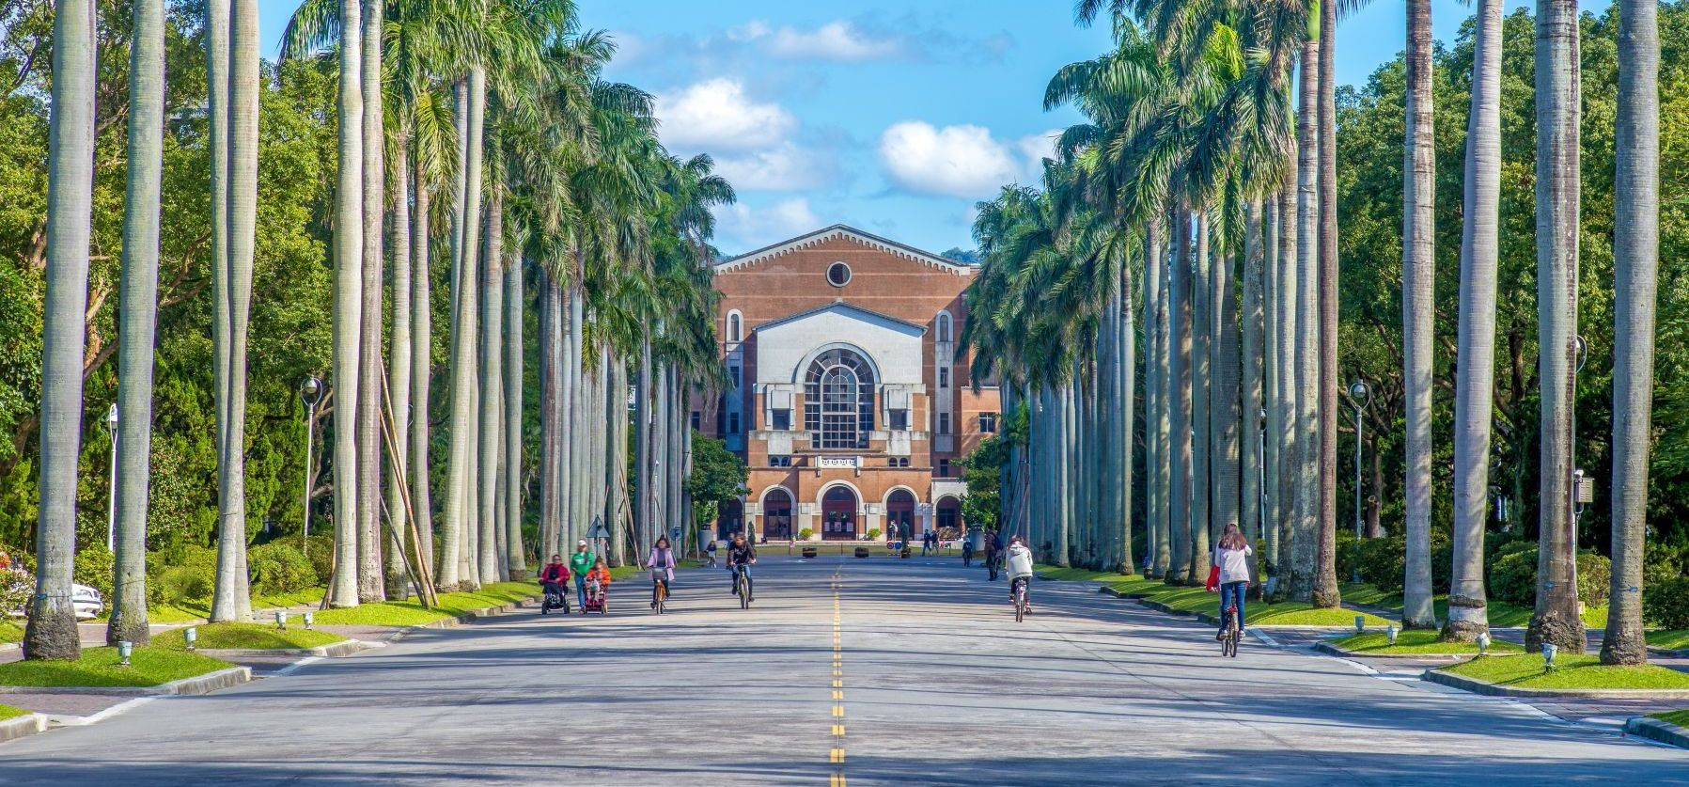

Slide 2
機械系
土木系
會計系
國企係
經濟系
醫學系
哲學系
中文系
法律系
機械系

Slide 3

技能欄
公布欄
圖片加上人物說明
機會命運
文學院
土木系館
森林系館
工綜
社科院
霖澤館
機會命運
哲學系館
活大
start(放大門圖)
學分、星星數、技能、攻擊力
總圖
送往城中校區
工科海
男一舍(蔡逼八退一步)
水源市場
小地圖
機會命運
行政大樓
管一
管二
生科館
地理系館
女九自助餐
機會命運

Slide 4
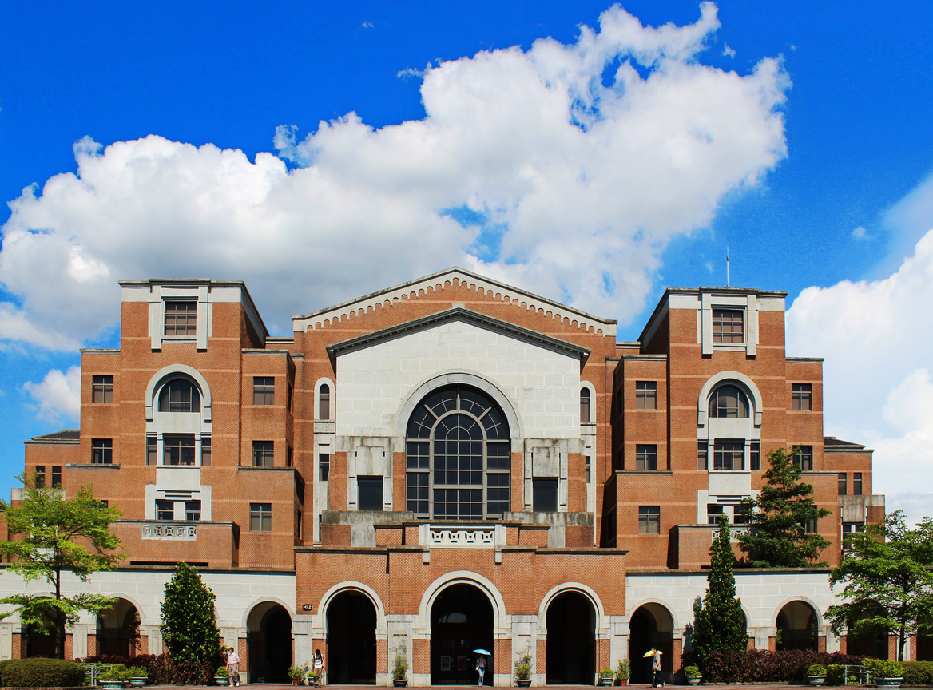
總圖(高價位)

Slide 5
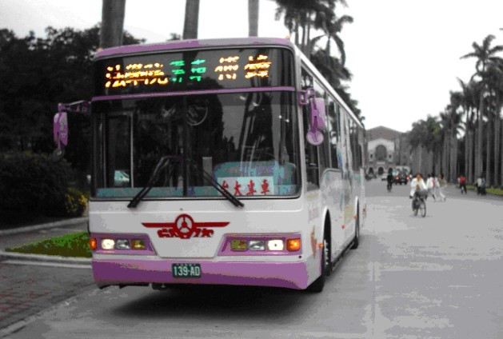
送到城中校區(暫停一回合)

Slide 6
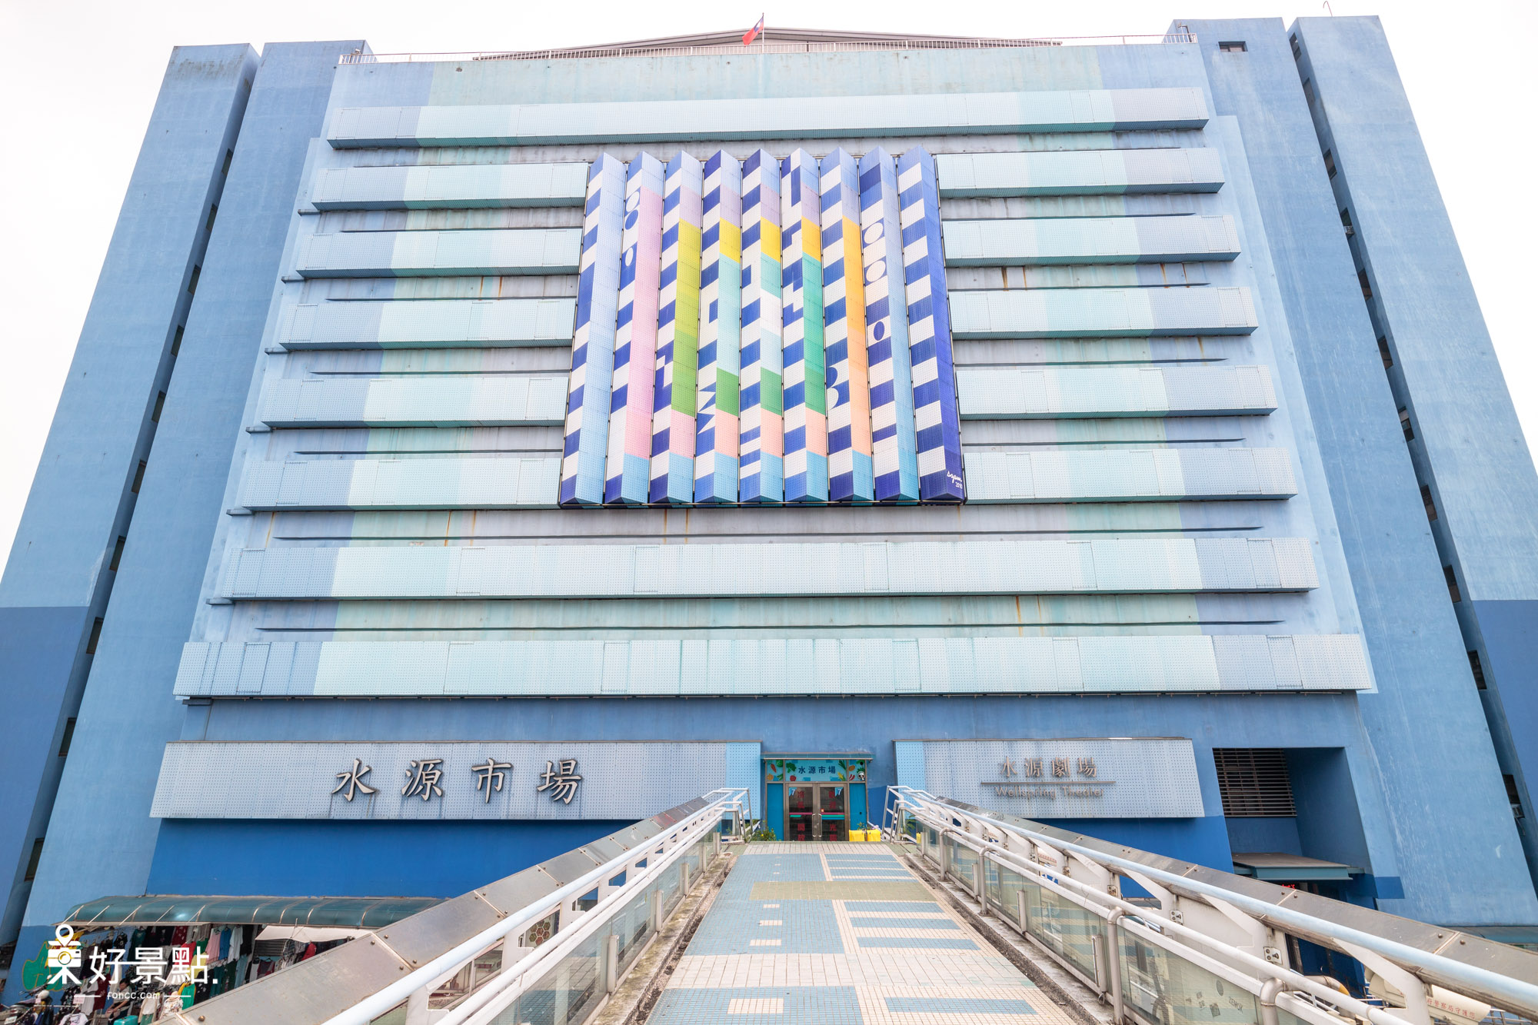
水源市場(低價位)

Slide 7

機會命運

Slide 8
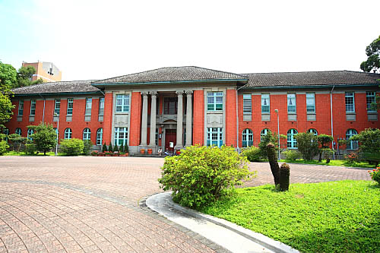
行政大樓(中價位)

Slide 9
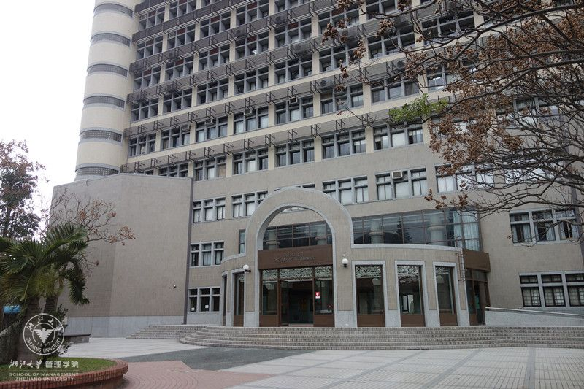
管一(高價位)

Slide 10
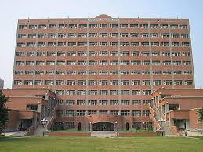
管二(高價位)

Slide 11
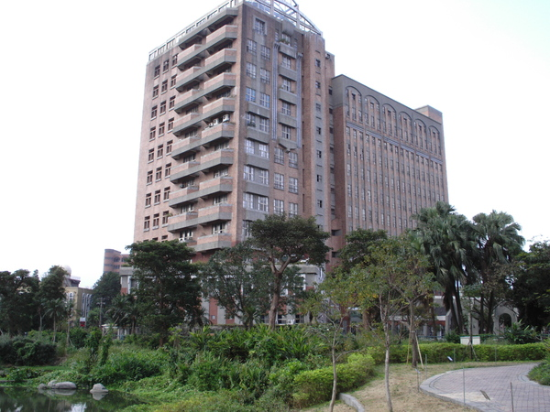
生科館(中價位)

Slide 12
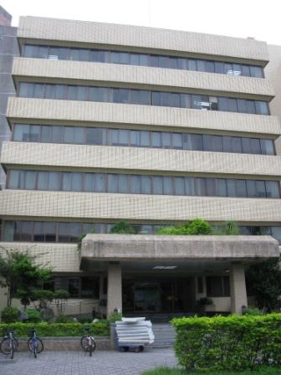
地理系館(低價位)

Slide 13
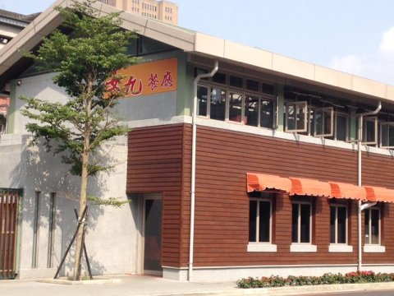
女九自助餐(吃飽順便交個女朋友，學分+1)

Slide 14
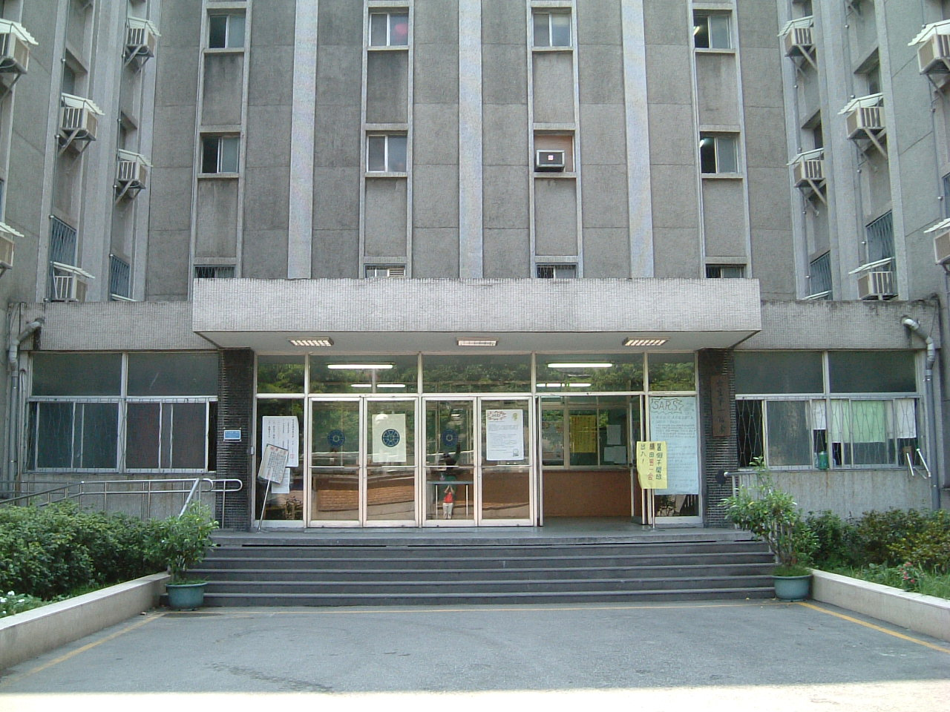
男一舍(低價位)

Slide 15
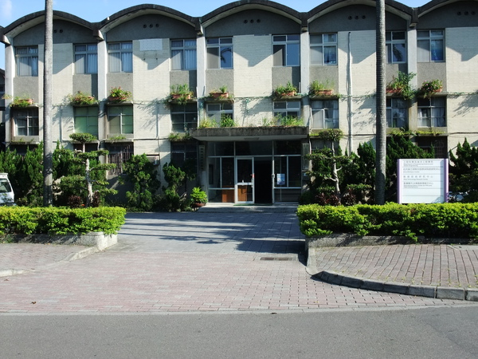
工科海(中價位)

Slide 16
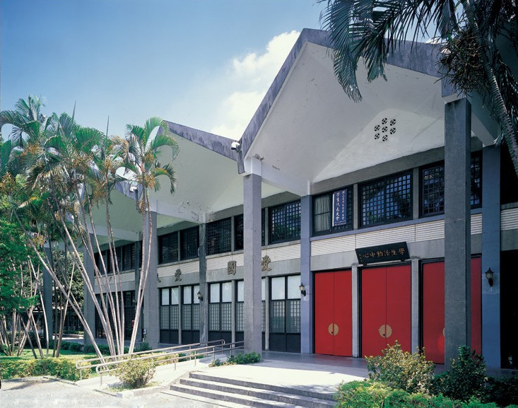
活大(低價位)

Slide 17
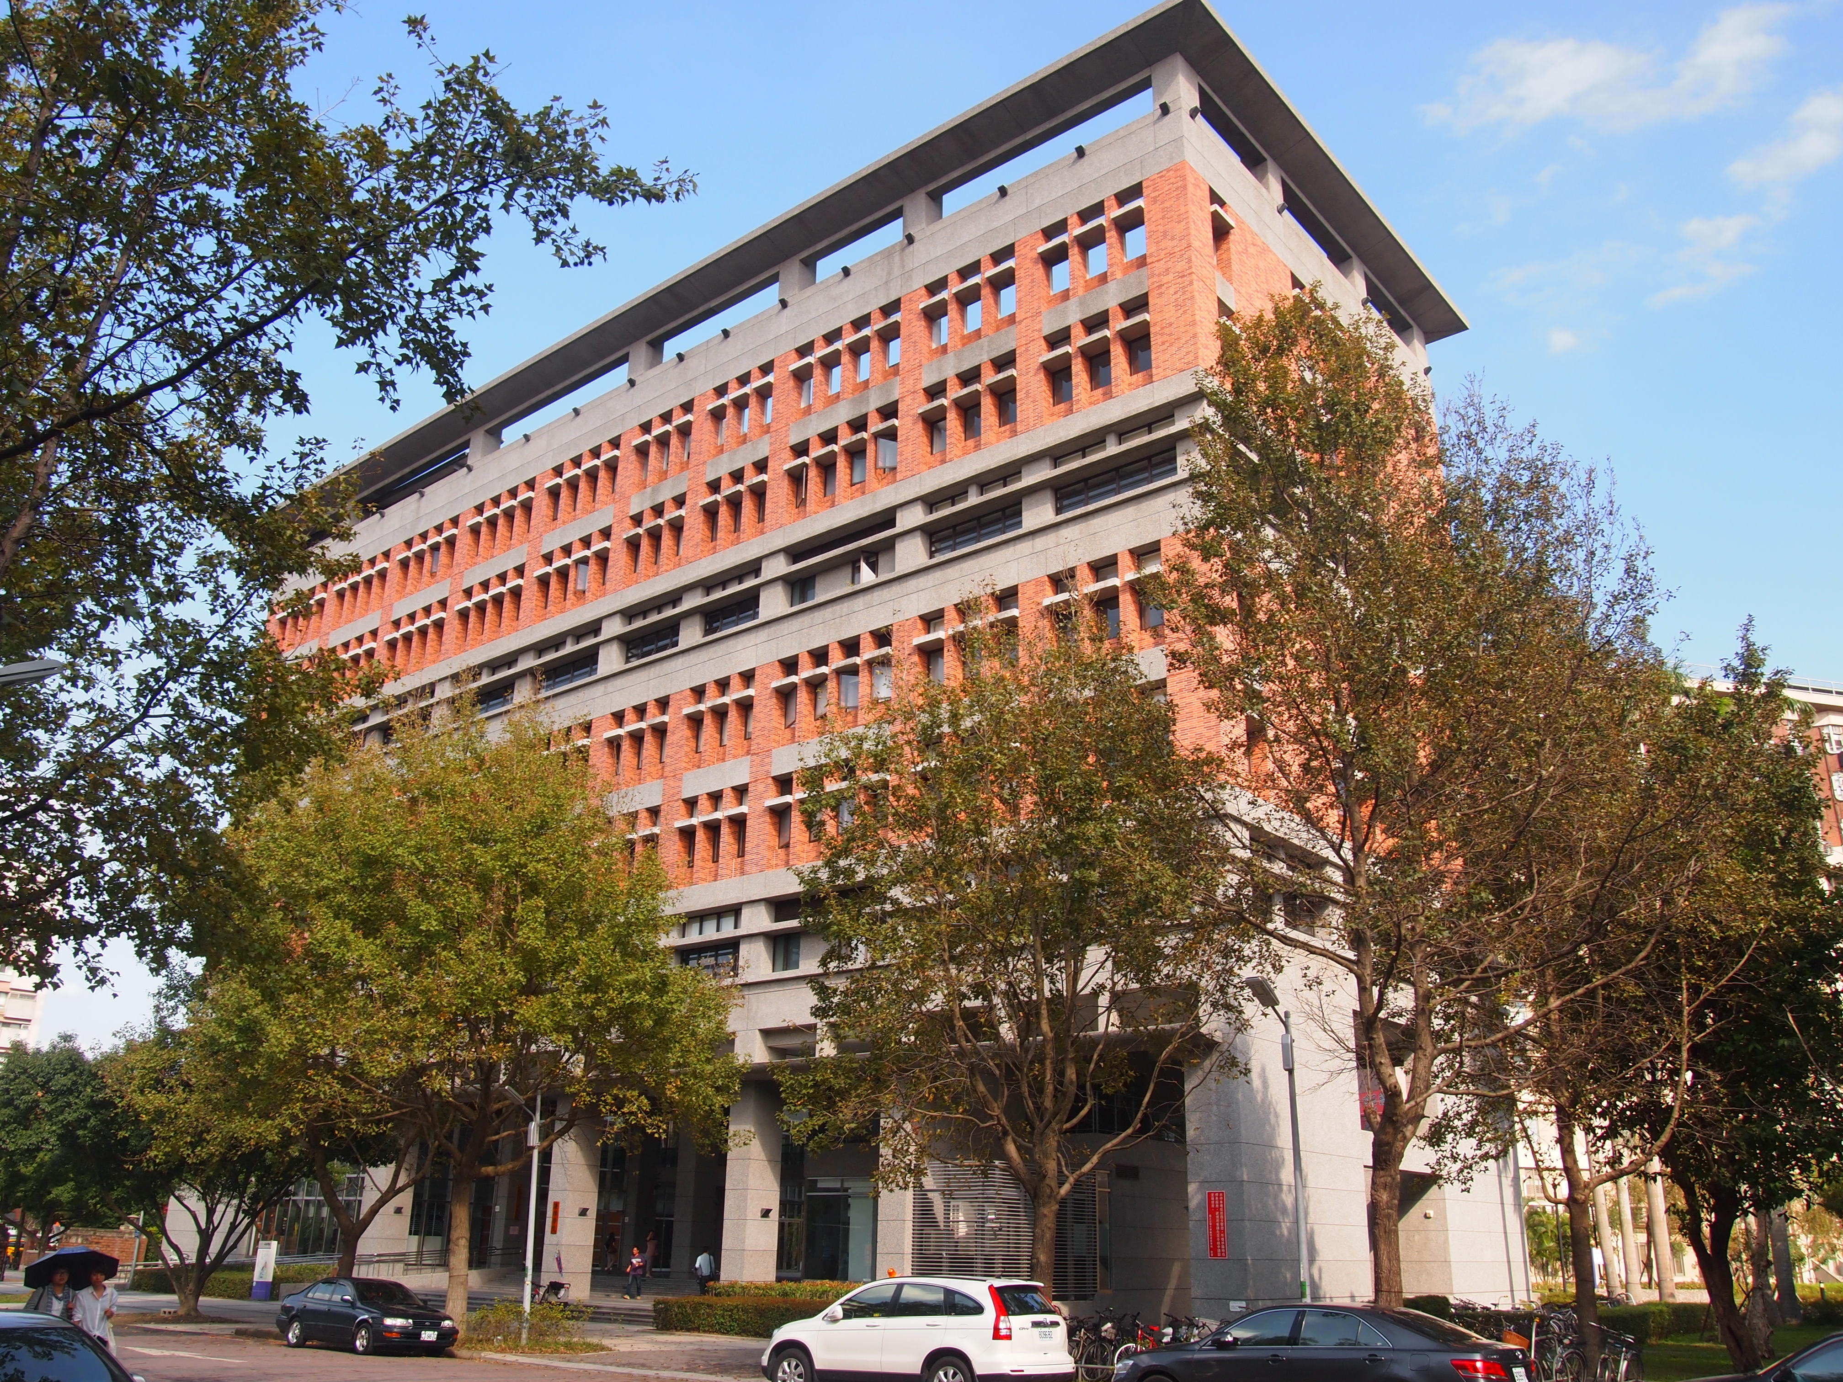
霖澤館(中價位)

Slide 18
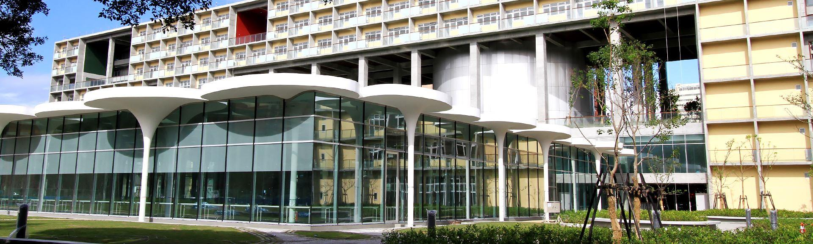
社科院(高價位)

Slide 19
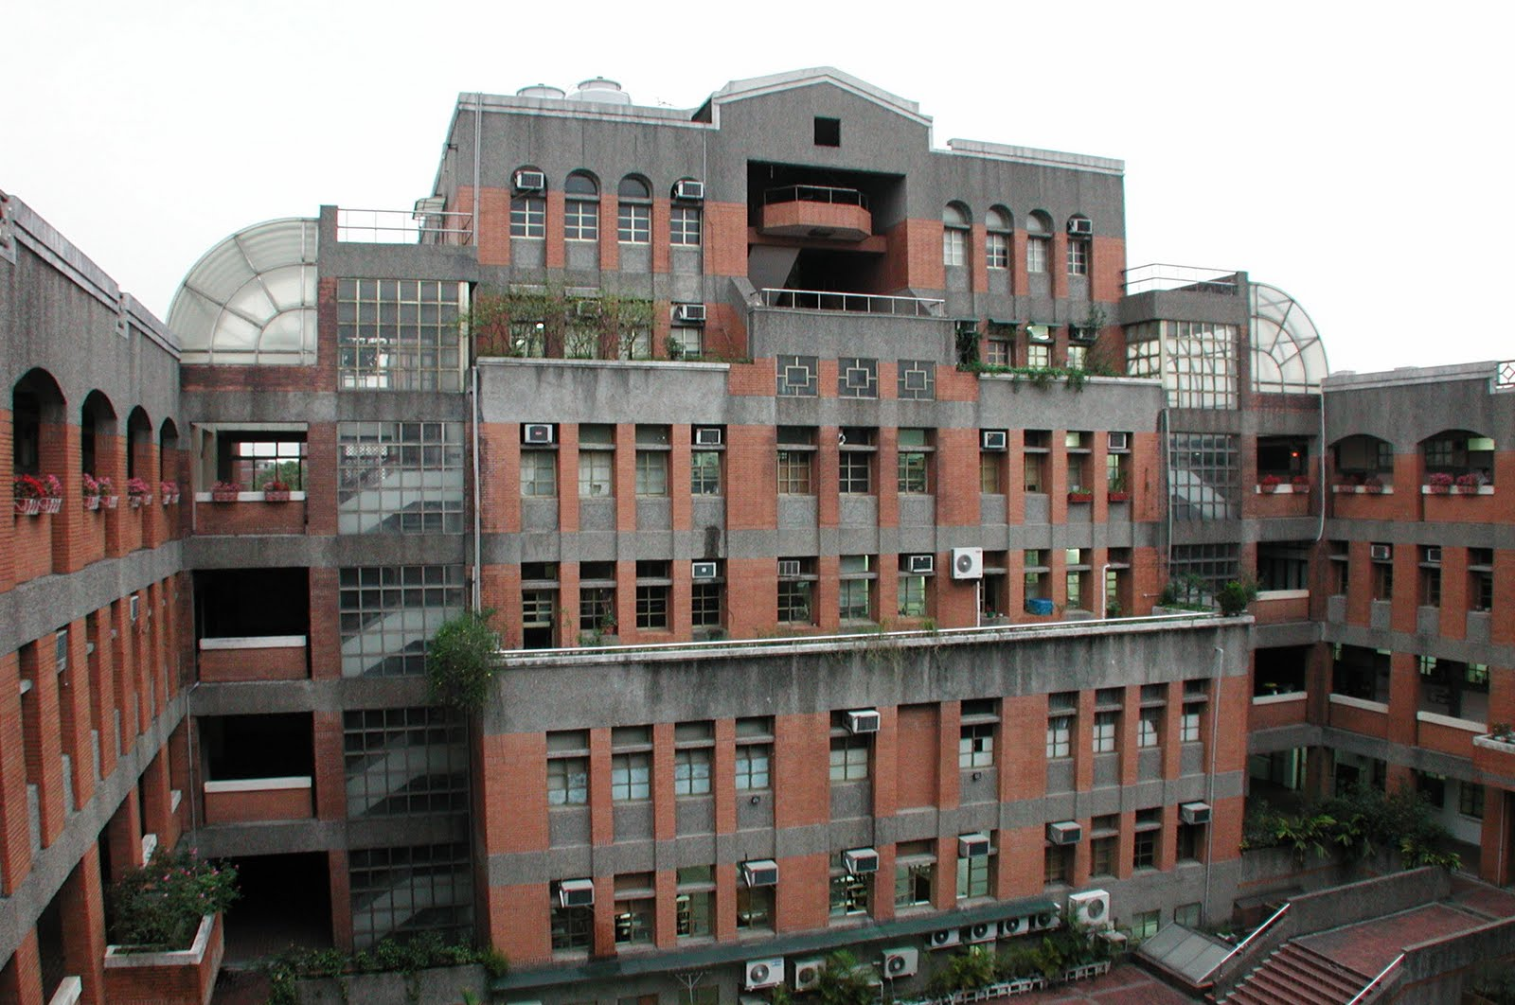
工綜

Slide 20
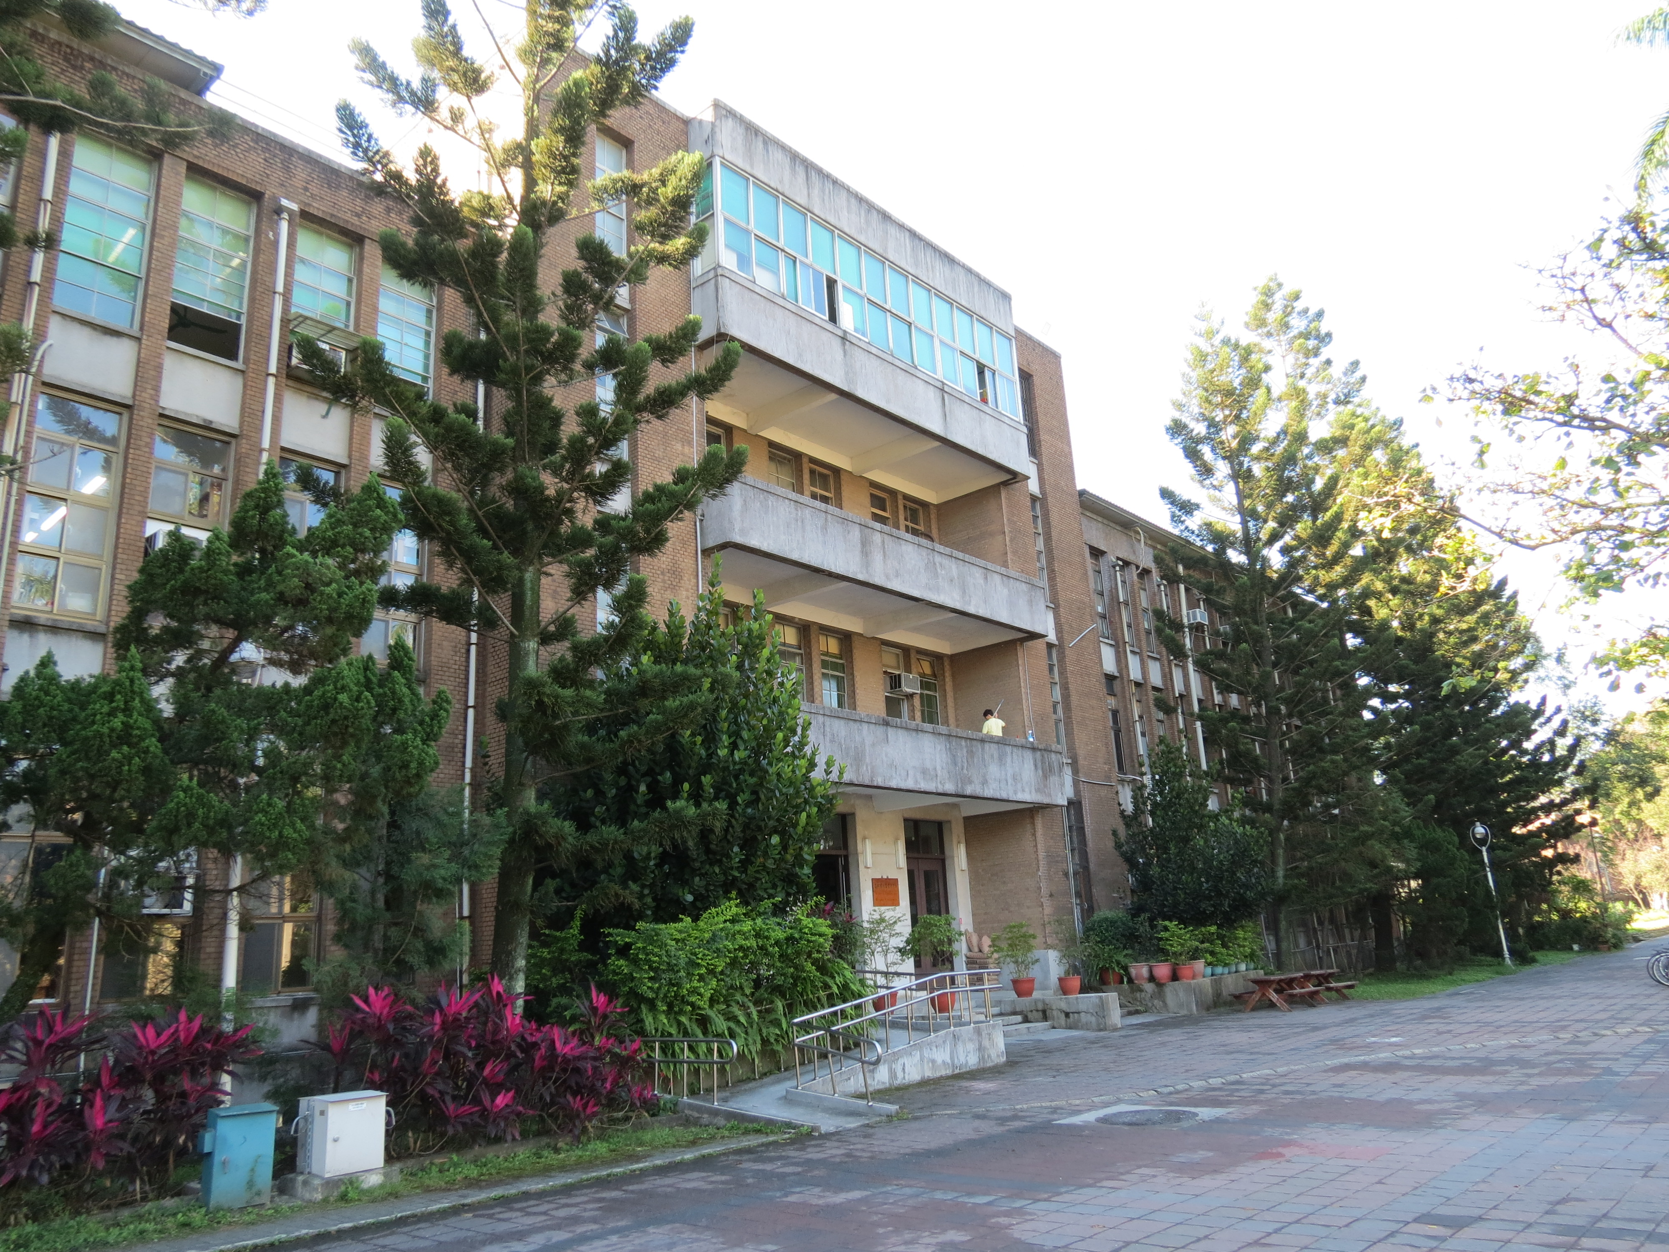
森林館(森多概，停一回合，學分+1)

Slide 21
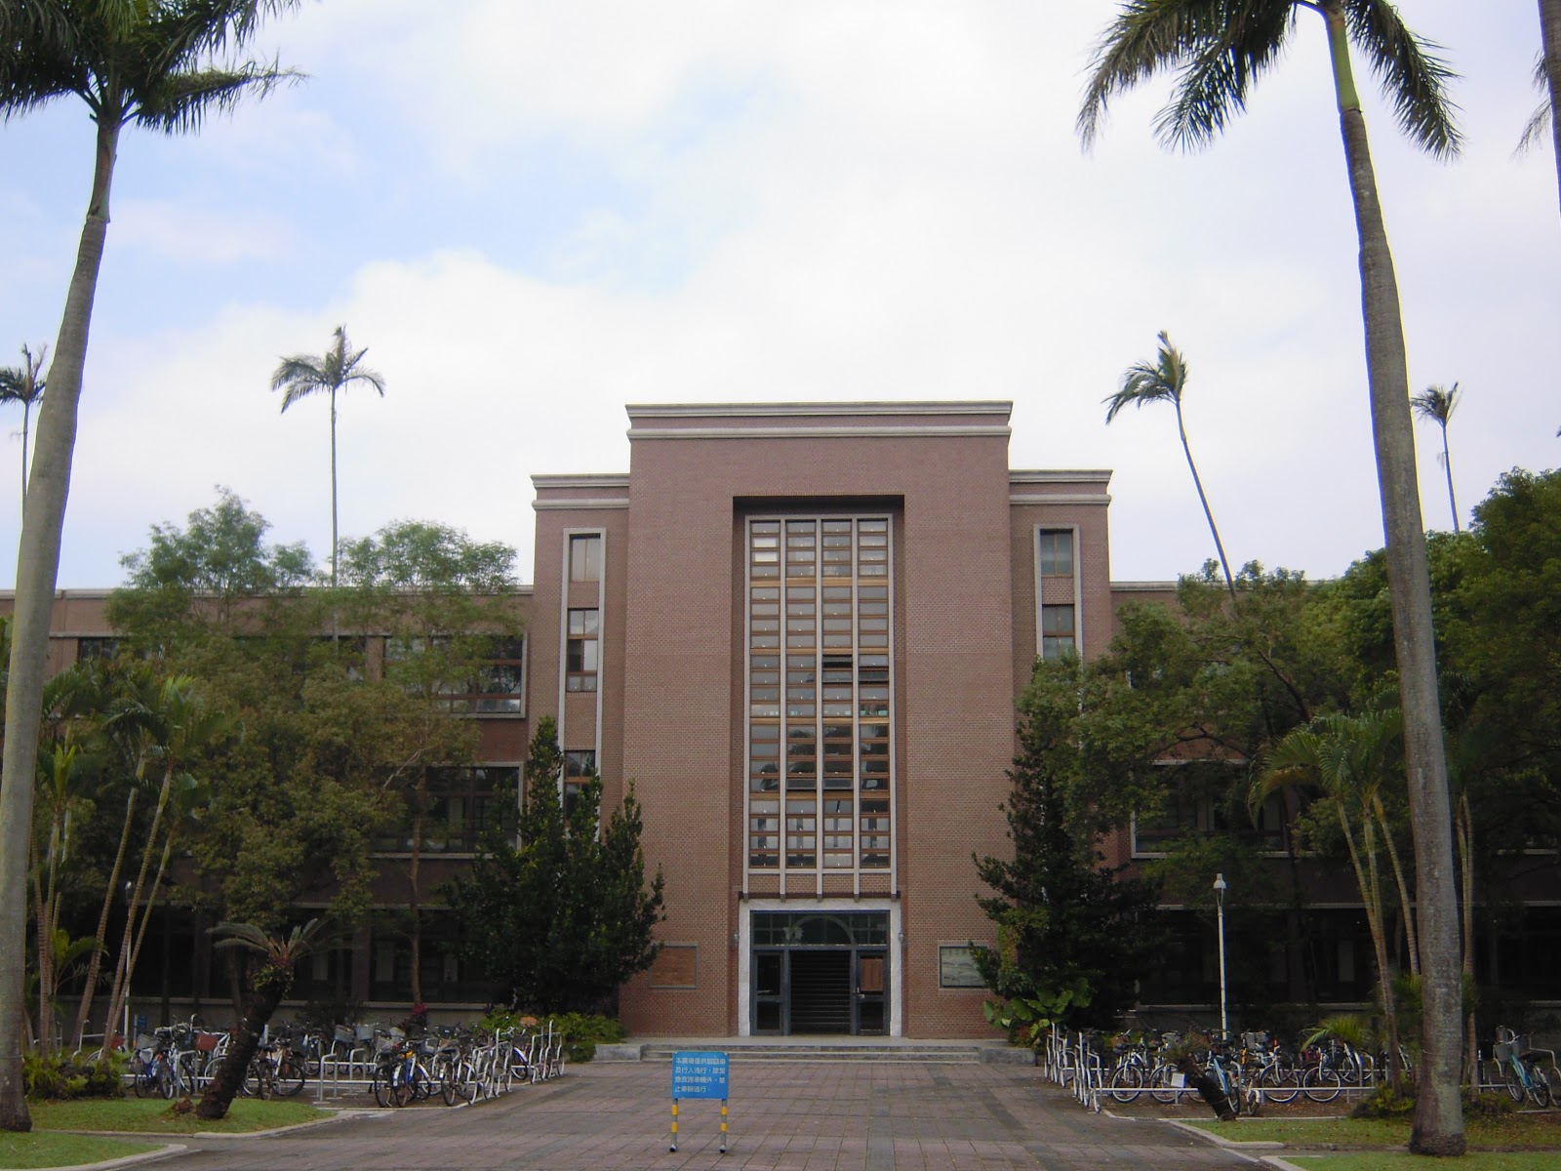
土木系館(中價位)

Slide 22
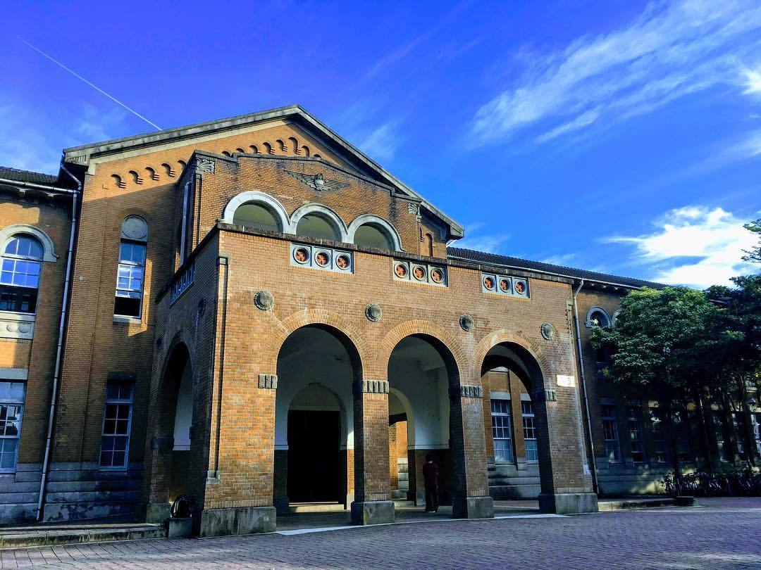
文學院(低價位)

Slide 23
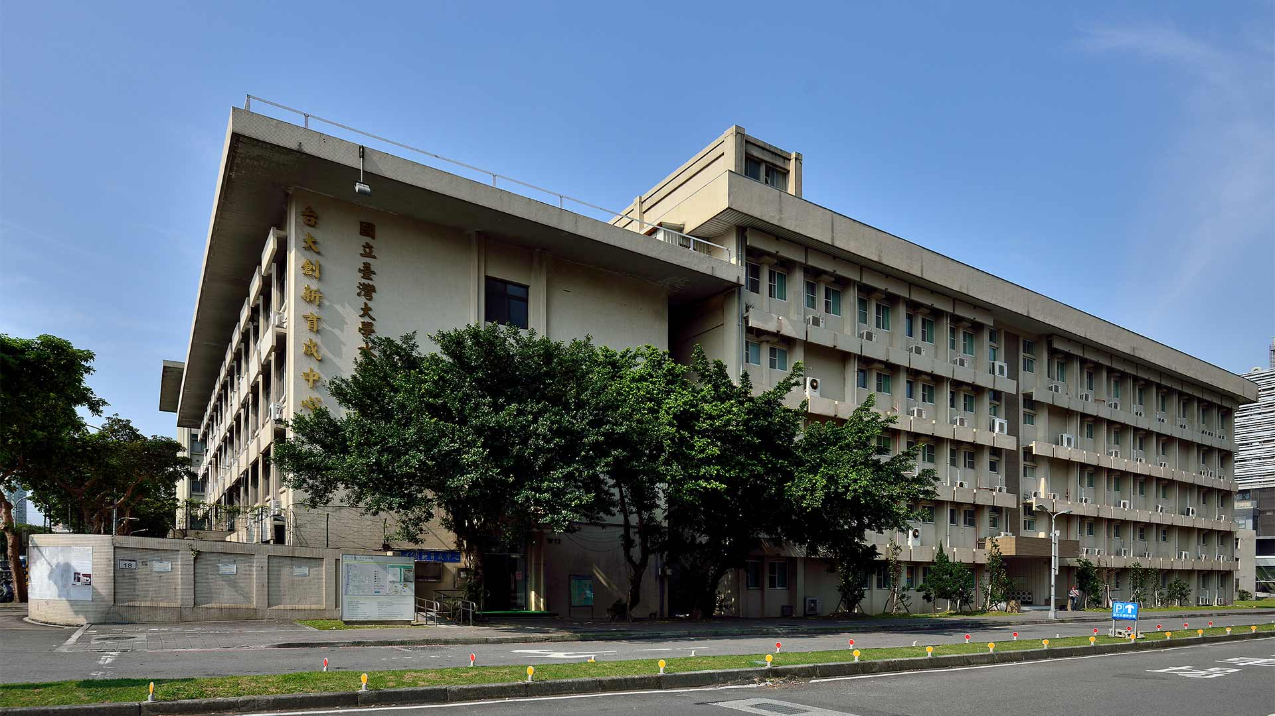
哲學系館(低價位)

